Slide 1

Flask
The container that holds the most water

Slide 2
简介
01
brief introduction
目 录
C O N T E N T S
流程图
02
flow chart
MVC和MTV模式
03
pattern
蓝图
04
blueprint

Slide 3
Part 01
简 介
brief introduction

Slide 4
简介
Flask是一个基于Python实现的Web开发‘微’框架
官方文档: http://flask.pocoo.org/docs/0.12/
中文文档: http://docs.jinkan.org/docs/flask/
Flask和Django一样，也是一个基于MVC设计模式的Web框架
Flask依赖三个库
Jinja2 模板引擎
Werkzeug WSGI工具集
Itsdangerous 基于Django的签名模块

Slide 5

Flask流行的主要原因:
1. 有非常齐全的官方文档，上手非常方便
2. 有非常好的扩展机制和第三方扩展环境，工作中常见软
件都会有对应的扩展。自己动手实现 扩展也很容易
3. 社区活跃度非常高
4. 微型框架的形式给了开发者更大的选择空间

Slide 6
Part 02
Flask流程图
flow chart

Slide 7
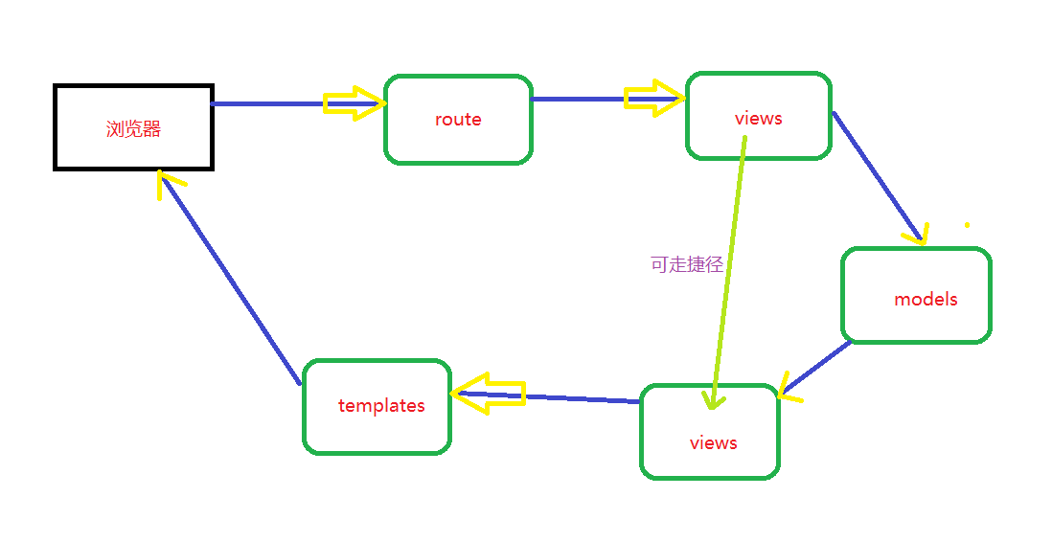
流程图
Part 02

Slide 8
流程图解析
（根据请求分发指定的函数上）
（根据业务逻辑选择不同视图）
浏览器
路由
视图
模型
(逻辑判断、数据库存储)
模块
视图
（负责把页面展示给用户）

Slide 9
Part 03
M V C 和 M T V
pattern

Slide 10
M V C 模式: MVC就是把web应用分为三层
demo
1.模型层: Model 负责业务对象和数据库的对象(ORM)的映射
2.视图层: Views 负责与用户的交互(书写逻辑)
3.控制器: Controller 完成用户对模型层和视图层调用,来
完成用户的请求

Slide 11
M T V 模式:
demo
1.模型层: Model 负责业务对象与数据库的对象(ORM)的映射
2.模板层: Template 负责如何把页面展示给用户(html)
3.视图层: View 负责业务逻辑，并在适当的时候调用Model
和Template

Slide 12
Part 04
蓝 图
blueprint

Slide 13

result
- 蓝图
宏观规划
- 蓝图是一种规划
主要用来规划urls(路由)

Slide 14
- 安装
pip install flask-blueprint
- 初始化蓝图
# views.py中创建
from flask import Blueprint
blue = Blueprint('first', __name__)
# 在app/__init__.py中注册
from flask import Flask
from App.views import blue
def createapp():
app = Flask(__name__)
app.register_blueprint(blueprint=blue)
return app
demo

Slide 15
- 调用蓝图进行路由注册
@blue.route('/')
def hello_world():
return 'Hello World!'
- 创建app
# 在manager.py中
from flask_script import Manager
from App import createapp
app = createapp()
manager = Manager(app)
if __name__ == '__main__':
manager.run()
demo

Slide 16
Thank You !
谢谢观赏 ！

